Slide 1

Lập trình Stm32 cài đặt và cảnh báo nhiệt độ từ nút nhấn thông qua Module SIM
Thực hiện: Huy Dang

Slide 2
Nội dung buổi học
Tổng quan và các khái cơ bản
Kết hợp module SIM
Hoàn thiện sản phẩm
Lập trình STM32 + Matrix + LCD
1
2
3
4

Slide 3
Buổi 1: Tổng quan project và các kiến thức cơ bản!

Slide 4
Chức năng project
Đọc nhiệt độ từ DHT11
Nhiệt độ, độ ẩm hiện tại
Cài đặt nhiệt độ cảnh báo từ bàn phím
Nhiệt độ ngưỡng
Màn hình LCD hiển thị
Trạng thái relay
Module SIM cảnh báo bằng cách thực hiện cuộc gọi
Trạng thái hệ thống

Slide 5
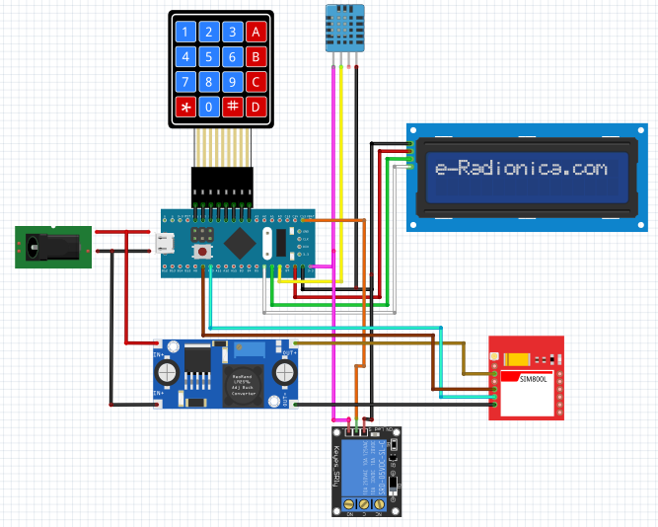

Slide 6
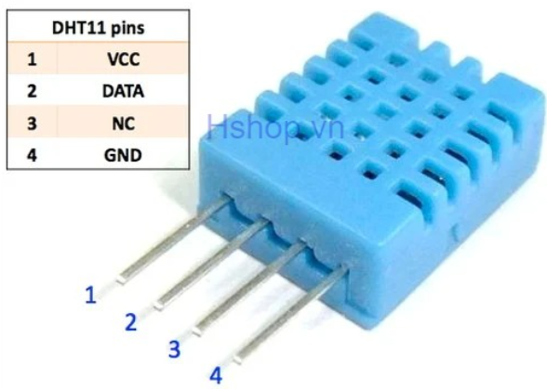
Cảm biến DHT11
Notes:
Có thể đây là câu hỏi hơi thừa, nhưng mình vẫn đề cập để biết đâu được một số bạn lại cần tới nó vì đơn giản thừa vẫn hơn là thiếu thông tin – Nếu bạn chuẩn bị mua module sim về nghiên cứu thì bạn nên chọn mua những module thuộc dòng SIM800, SIM800A. Còn 2 dòng module sim800C và SIM800L do được lược bỏ 1 số chức năng về phần cứng nên có thể bạn sẽ gặp đôi chút rắc rối. Nhưng nếu bạn đã lỡ mua rồi thì không sao đâu nhé, cứ yên tâm sử dụng , có gặp lỗi thì từ từ giải quyết nó thôi. – Nên chọn những module phần cứng có hỗ trợ sẵn thiết kế mạch nguồn hạ áp và anten ngoài. Bạn sẽ gặp chút rắc rối về mạch nguồn nếu sử dụng các module ko có hạ áp mà chỉ ra chân nhé. Bởi vì đa số module sim đều dùng điện áp từ 3.4V-4.4V( và khuyến cáo nên dùng là 3.8V ) mà nguồn này thì không thông dụng và chúng ta lại phải sử dụng thêm mạch hạ áp rời. – Chuẩn bị mạch cấp nguồn tốt , khuyên dùng với mạch có ngõ ra từ 2A trở lên. Thực tế thì module sim chỉ cần tối đa cỡ 500mA/4V thôi nhưng đa số các mạch nguồn đều không đảm bảo đủ công suất. và khi khởi động cũng tốn khá nhiều nguồn nên chúng ta nên cấp dư hơn nhiều cái nó cần để đảm bảo hoạt động trơn tru.
Với các bạn sử dụng module sim có sẵn mạch hạ áp thì cứ sử dụng đúng thông số đầu vào trên mạch là ok. Thông thường đều hỗ trợ với nguồn 12V/2A hoặc 5V/2A
Với các mạch chỉ ra chân và không có sẵn mạch nguồn, nếu bạn có sẵn nguồn cấp 5V thì nên dùng mạch hạ áp LDO MIC29302, nếu bạn có nguồn 9V,12V hoặc 24V thì nên sử dụng mạch hạ áp LM2596-ADJ ( nên chỉnh áp ra trước khi cấp vào mạch sim)
Một số module sim sử dụng diode hạ áp từ 5V xuống 4V3 để nuôi mạch thì bạn nên lưu ý cấp đúng nguồn 5V cho loại này, tốt nhất nên sử dụng mạch LM2596 hạ áp xuống 5V để nuôi mạch, và nên mắc thêm tụ bù 1000uF để đảm bảo hoạt động ổn định.
–Nên chọn thẻ sim của nhà mạng Viettel hoặc Vinaphone. Đôi khi ở một số nơi vùng sâu vùng xa hoặc ở nơi có sóng di động kém thì việc lựa chọn nhà mạng cũng giúp bạn hạn chế lỗi không đáng có. Một số nhà mạng như vietnamobile khi ở dùng ở vùng xa ( mình đã thử ở Cần Giờ ) thì sóng rất kém nên hạy bị tình trạng reset. Khi này module tiêu thụ nguồn khá nhiều nên nếu nguồn cấp không ổn định sẽ xảy ra tình trạng không nhận sim.

Slide 7
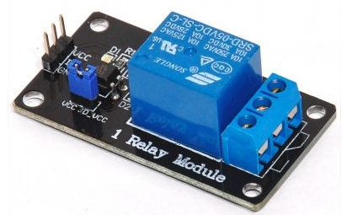
Relay
Notes:
Có thể đây là câu hỏi hơi thừa, nhưng mình vẫn đề cập để biết đâu được một số bạn lại cần tới nó vì đơn giản thừa vẫn hơn là thiếu thông tin – Nếu bạn chuẩn bị mua module sim về nghiên cứu thì bạn nên chọn mua những module thuộc dòng SIM800, SIM800A. Còn 2 dòng module sim800C và SIM800L do được lược bỏ 1 số chức năng về phần cứng nên có thể bạn sẽ gặp đôi chút rắc rối. Nhưng nếu bạn đã lỡ mua rồi thì không sao đâu nhé, cứ yên tâm sử dụng , có gặp lỗi thì từ từ giải quyết nó thôi. – Nên chọn những module phần cứng có hỗ trợ sẵn thiết kế mạch nguồn hạ áp và anten ngoài. Bạn sẽ gặp chút rắc rối về mạch nguồn nếu sử dụng các module ko có hạ áp mà chỉ ra chân nhé. Bởi vì đa số module sim đều dùng điện áp từ 3.4V-4.4V( và khuyến cáo nên dùng là 3.8V ) mà nguồn này thì không thông dụng và chúng ta lại phải sử dụng thêm mạch hạ áp rời. – Chuẩn bị mạch cấp nguồn tốt , khuyên dùng với mạch có ngõ ra từ 2A trở lên. Thực tế thì module sim chỉ cần tối đa cỡ 500mA/4V thôi nhưng đa số các mạch nguồn đều không đảm bảo đủ công suất. và khi khởi động cũng tốn khá nhiều nguồn nên chúng ta nên cấp dư hơn nhiều cái nó cần để đảm bảo hoạt động trơn tru.
Với các bạn sử dụng module sim có sẵn mạch hạ áp thì cứ sử dụng đúng thông số đầu vào trên mạch là ok. Thông thường đều hỗ trợ với nguồn 12V/2A hoặc 5V/2A
Với các mạch chỉ ra chân và không có sẵn mạch nguồn, nếu bạn có sẵn nguồn cấp 5V thì nên dùng mạch hạ áp LDO MIC29302, nếu bạn có nguồn 9V,12V hoặc 24V thì nên sử dụng mạch hạ áp LM2596-ADJ ( nên chỉnh áp ra trước khi cấp vào mạch sim)
Một số module sim sử dụng diode hạ áp từ 5V xuống 4V3 để nuôi mạch thì bạn nên lưu ý cấp đúng nguồn 5V cho loại này, tốt nhất nên sử dụng mạch LM2596 hạ áp xuống 5V để nuôi mạch, và nên mắc thêm tụ bù 1000uF để đảm bảo hoạt động ổn định.
–Nên chọn thẻ sim của nhà mạng Viettel hoặc Vinaphone. Đôi khi ở một số nơi vùng sâu vùng xa hoặc ở nơi có sóng di động kém thì việc lựa chọn nhà mạng cũng giúp bạn hạn chế lỗi không đáng có. Một số nhà mạng như vietnamobile khi ở dùng ở vùng xa ( mình đã thử ở Cần Giờ ) thì sóng rất kém nên hạy bị tình trạng reset. Khi này module tiêu thụ nguồn khá nhiều nên nếu nguồn cấp không ổn định sẽ xảy ra tình trạng không nhận sim.

Slide 8
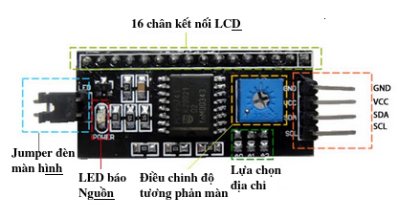
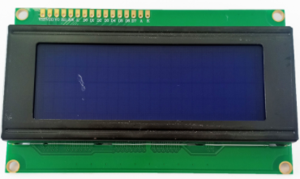
LCD 2004 + Module I2C
Notes:
Có thể đây là câu hỏi hơi thừa, nhưng mình vẫn đề cập để biết đâu được một số bạn lại cần tới nó vì đơn giản thừa vẫn hơn là thiếu thông tin – Nếu bạn chuẩn bị mua module sim về nghiên cứu thì bạn nên chọn mua những module thuộc dòng SIM800, SIM800A. Còn 2 dòng module sim800C và SIM800L do được lược bỏ 1 số chức năng về phần cứng nên có thể bạn sẽ gặp đôi chút rắc rối. Nhưng nếu bạn đã lỡ mua rồi thì không sao đâu nhé, cứ yên tâm sử dụng , có gặp lỗi thì từ từ giải quyết nó thôi. – Nên chọn những module phần cứng có hỗ trợ sẵn thiết kế mạch nguồn hạ áp và anten ngoài. Bạn sẽ gặp chút rắc rối về mạch nguồn nếu sử dụng các module ko có hạ áp mà chỉ ra chân nhé. Bởi vì đa số module sim đều dùng điện áp từ 3.4V-4.4V( và khuyến cáo nên dùng là 3.8V ) mà nguồn này thì không thông dụng và chúng ta lại phải sử dụng thêm mạch hạ áp rời. – Chuẩn bị mạch cấp nguồn tốt , khuyên dùng với mạch có ngõ ra từ 2A trở lên. Thực tế thì module sim chỉ cần tối đa cỡ 500mA/4V thôi nhưng đa số các mạch nguồn đều không đảm bảo đủ công suất. và khi khởi động cũng tốn khá nhiều nguồn nên chúng ta nên cấp dư hơn nhiều cái nó cần để đảm bảo hoạt động trơn tru.
Với các bạn sử dụng module sim có sẵn mạch hạ áp thì cứ sử dụng đúng thông số đầu vào trên mạch là ok. Thông thường đều hỗ trợ với nguồn 12V/2A hoặc 5V/2A
Với các mạch chỉ ra chân và không có sẵn mạch nguồn, nếu bạn có sẵn nguồn cấp 5V thì nên dùng mạch hạ áp LDO MIC29302, nếu bạn có nguồn 9V,12V hoặc 24V thì nên sử dụng mạch hạ áp LM2596-ADJ ( nên chỉnh áp ra trước khi cấp vào mạch sim)
Một số module sim sử dụng diode hạ áp từ 5V xuống 4V3 để nuôi mạch thì bạn nên lưu ý cấp đúng nguồn 5V cho loại này, tốt nhất nên sử dụng mạch LM2596 hạ áp xuống 5V để nuôi mạch, và nên mắc thêm tụ bù 1000uF để đảm bảo hoạt động ổn định.
–Nên chọn thẻ sim của nhà mạng Viettel hoặc Vinaphone. Đôi khi ở một số nơi vùng sâu vùng xa hoặc ở nơi có sóng di động kém thì việc lựa chọn nhà mạng cũng giúp bạn hạn chế lỗi không đáng có. Một số nhà mạng như vietnamobile khi ở dùng ở vùng xa ( mình đã thử ở Cần Giờ ) thì sóng rất kém nên hạy bị tình trạng reset. Khi này module tiêu thụ nguồn khá nhiều nên nếu nguồn cấp không ổn định sẽ xảy ra tình trạng không nhận sim.

Slide 9
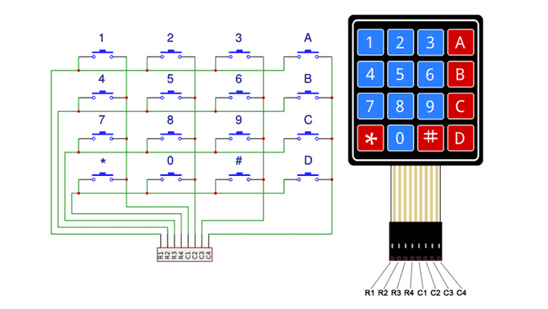
Matrix bàn phím 4x4

Slide 10
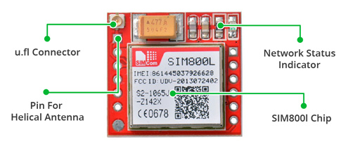
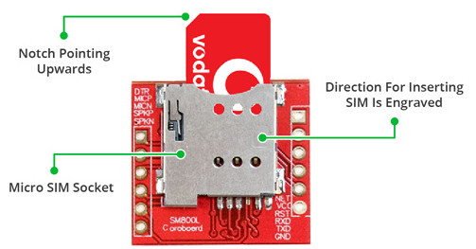
Giới thiệu về Module SIM800
Notes:
https://www.raviyp.com/difference-between-sim800-and-sim900-gsm-modules/
Sự giống nhau và 800 và 900
https://www.youtube.com/watch?v=Sn-uME6JYR0
Có thể đây là câu hỏi hơi thừa, nhưng mình vẫn đề cập để biết đâu được một số bạn lại cần tới nó vì đơn giản thừa vẫn hơn là thiếu thông tin – Nếu bạn chuẩn bị mua module sim về nghiên cứu thì bạn nên chọn mua những module thuộc dòng SIM800, SIM800A. Còn 2 dòng module sim800C và SIM800L do được lược bỏ 1 số chức năng về phần cứng nên có thể bạn sẽ gặp đôi chút rắc rối. Nhưng nếu bạn đã lỡ mua rồi thì không sao đâu nhé, cứ yên tâm sử dụng , có gặp lỗi thì từ từ giải quyết nó thôi.

Slide 11
3. Các bước kiểm tra
Blink với chu kỳ 1s
Module đang hoạt động nhưng chưa kết nối với mạng di động
Blink với chu kỳ 0.4s
Kết nối dữ liệu GPRS đang hoạt dộng
Blink với chu kỳ 3s
Module đã kết nối thành công với mạng di động
bạn đã có thể gửi/nhận tin nhắn và gọi/nhận điện thoại

Slide 12
Sơ đồ tín hiệu
LCD2004
Matrix4x4
I2C
I/O
STM32
Module SIM
Relay
UART
I/O
One wire
DHT11

Slide 13
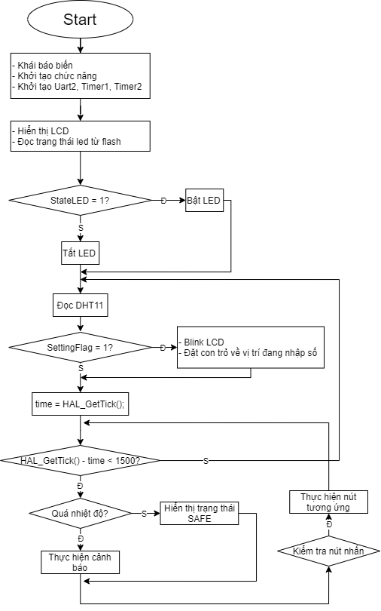
Sơ đồ thuật toán

Slide 14
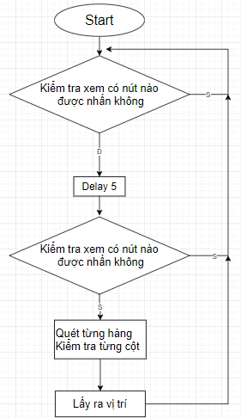
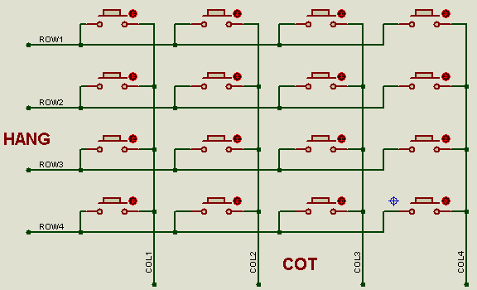
Cách đọc matrix bàn phím 4x4

Slide 15
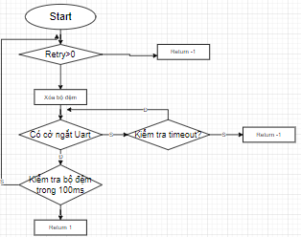
Sơ đồ thuật toán với Module SIM

